Slide 1
2018 Fall Python Study
1. Python & PEP8

Slide 2

Notes:
Python의 특징
1991년 발표된 프로그래밍 언어
창시자는 Guido van Rossum, 1989년 크리스마스 주에, 연구실이 닫혀있어서 심심한 김에 만들었다 카더라.
2000년에 Python 2가, 2008년에 Python 3가 나왔다.
이름 유래는 창시자가 즐겨보던 영국의 코미디그룹에서 이름을 따왔다 한다.

Slide 3
Life is short, You need Python.
Notes:
파이썬의 엄청난 개발 속도를 두고 하는 말이다.

Slide 4
디자인 철학
Notes:
가장 아름다운 하나의 답이 존재한다.

Slide 5
“ 가장 아름다운 하나의 답이 존재한다. ”
Notes:
파이썬은 답이 있어요. 가장 아름다운 하나의 답이 존재합니다.
PEP가 바로 그것.

Slide 6
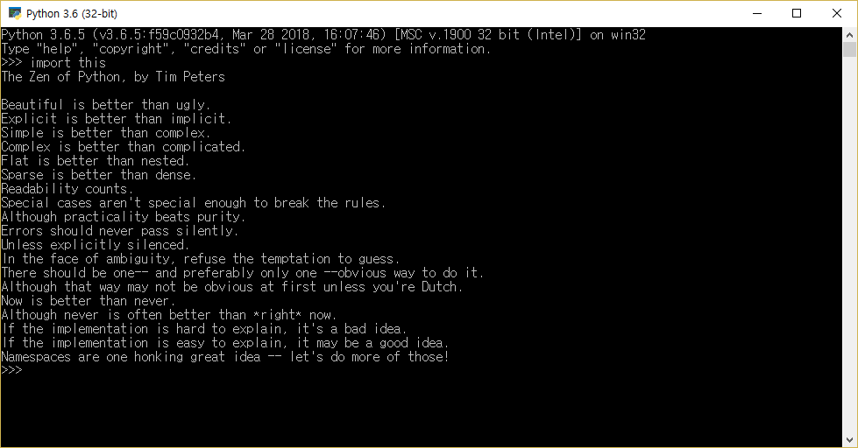
Notes:
이스터 에그로 이걸 만드네;;
깁니다. 시간 많으시면 읽어보세요.

Slide 7
높은 생산성

Slide 8
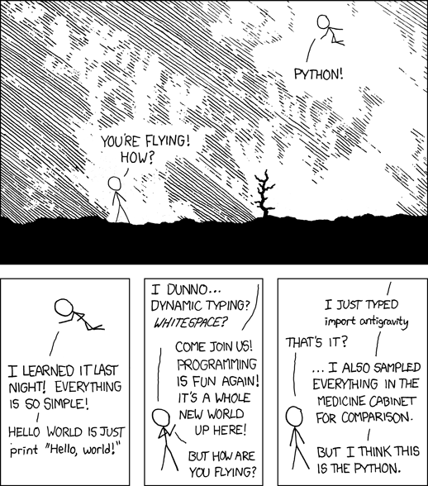

Slide 9
“ C언어로 2년 동안 완성하지 못한 프로젝트를 파이썬으로 한달만에 해냈다 ”

Slide 10
패키지

Slide 11
150,679 projects
(2018. 08. 31. 16:12 기준)
Notes:
정말 온갖게 다 있어요.
Pip로 인스톨 할 수 있는 프로젝트 수가 저 정도

Slide 12
단점?
Notes:
물론 있습니다.
하지만 점점 줄어드는 경향이 있죠.
무겁다.
멀티 스레딩 문제.

Slide 13
왜 파이썬을 배우나요?

Slide 15
“ 설치! ”

Slide 16
https://www.python.org/

Slide 17
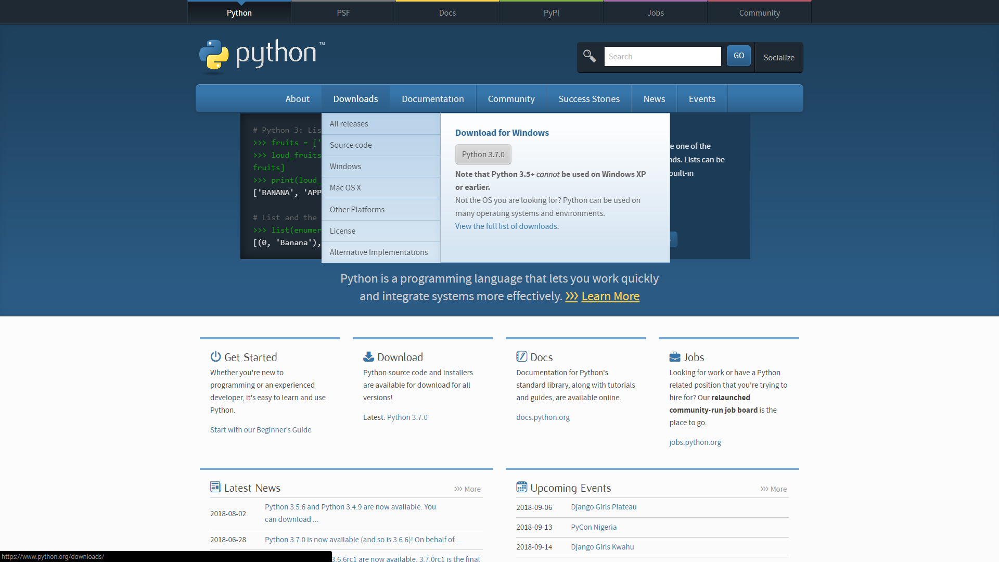

Slide 18
LTS ? Pre-Releases ?
Notes:
LTS : Long Term Support
Pre-releases : 미리 써보는 것. 불안정 할 수 있다.

Slide 19
CMD or Terminal

Slide 20
> python

Slide 21
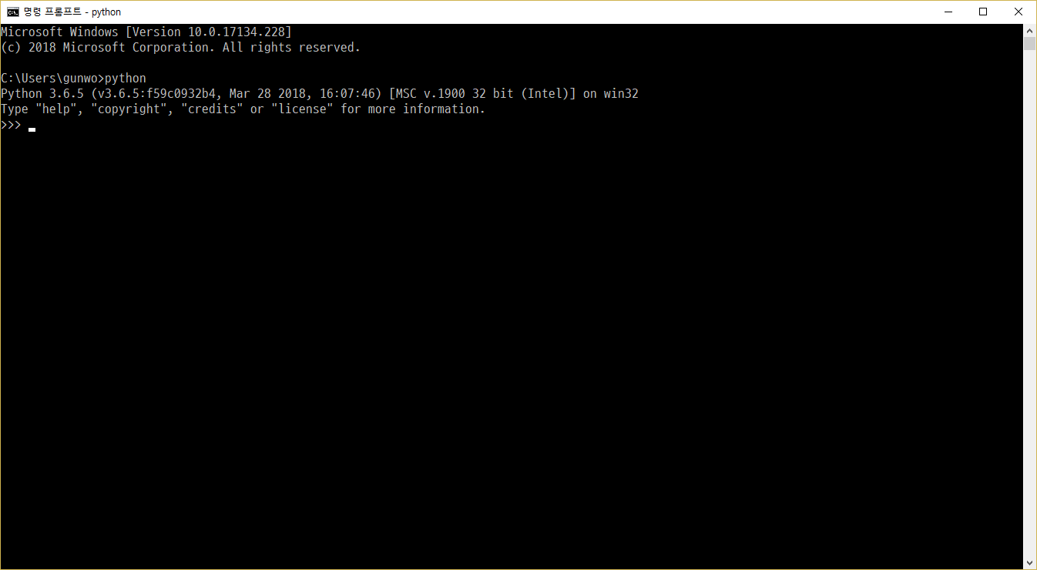

Slide 22
간단한 출력을 하나 해봅시다!

Slide 23
>>> print("Hello world!")
01.py

Slide 24
설치 끝!
너무 날로 먹은 듯?

Slide 25
PEP
Python Enhancement Proposals
파이썬 향상 제안

Slide 26
https://www.python.org/dev/peps/

Slide 27
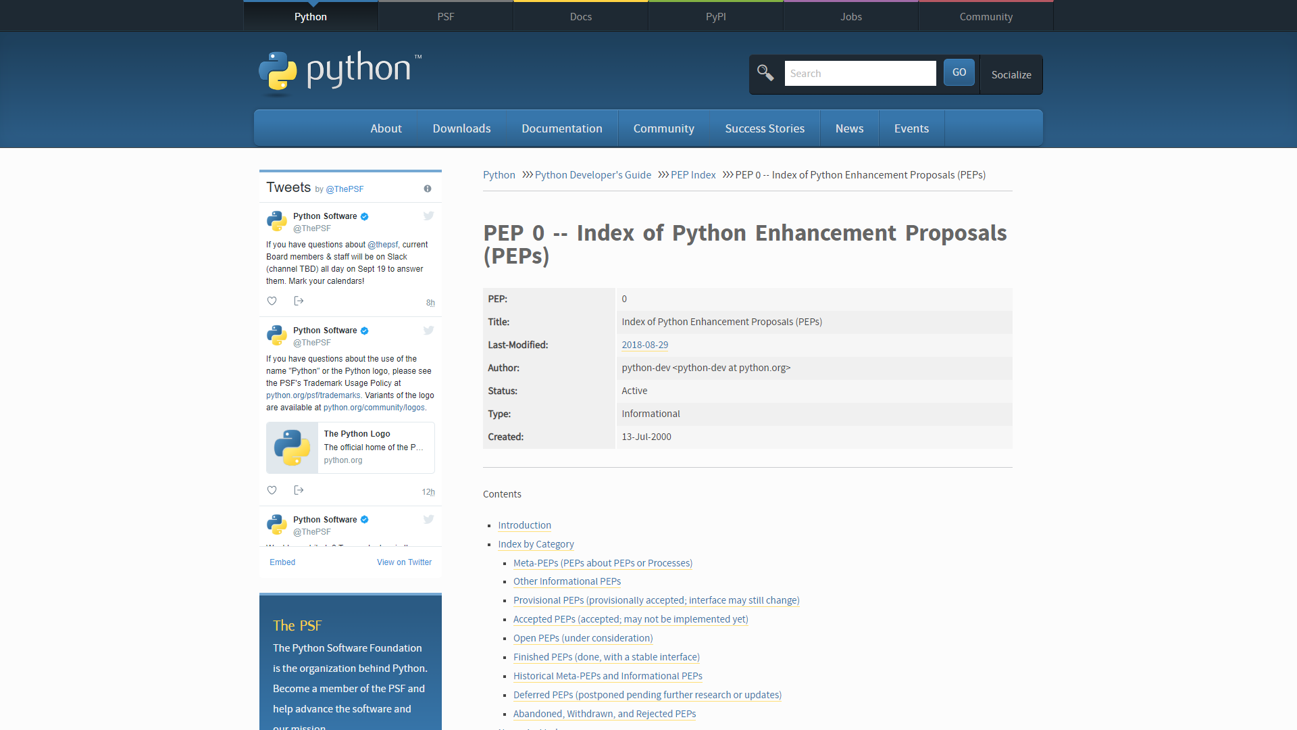

Slide 28
PEP8
Style Guide for Python Code
https://bitbucket.org/sk8erchoi/peps-korean/src/767c779c164856af198a9d08d906a55b24652728/pep-0008.txt?at=default&fileviewer=file-view-default

Slide 29
Code Editor

Slide 30


Slide 31
https://atom.io/packages/linter-python-pep8

